Slide 1
FINE TUNING MODELLO BERT
Alessandro Fossati, DataScience

Slide 2
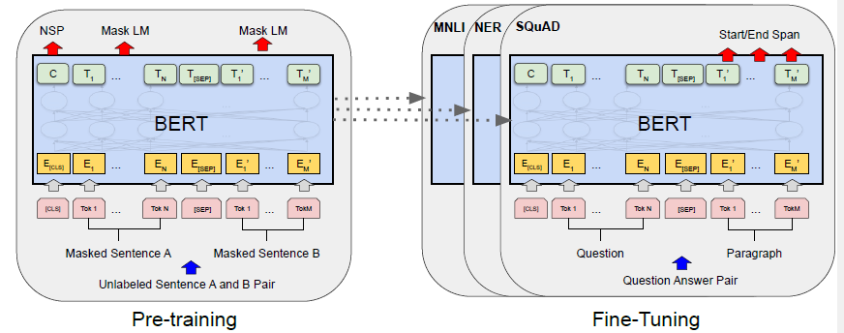
FINE TUNING BERT
BERT è un modello che può facilmente essere adattato ad altri NLP task diversi da MLM o NSP grazie al meccanismo di self-attention
Transfer Learning: l’apprendimento derivante dalla fase di training (MLM ed NSP) viene trasferito per adempiere ad NLP task diversi

Slide 3
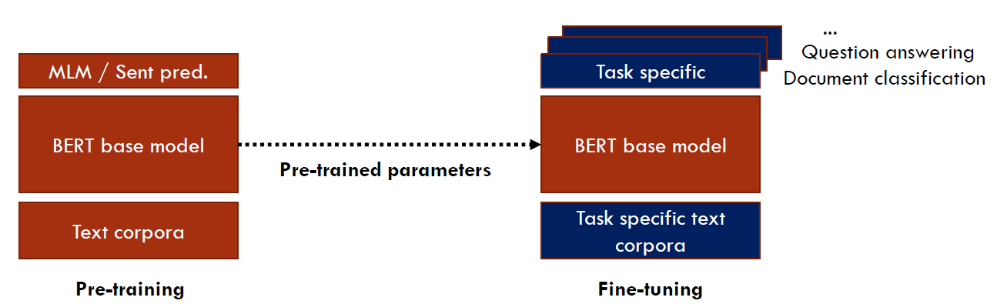
FINE TUNING BERT
Per effettuare il Fine Tuning del modello nel nostro caso sarà necessario:
Riaddestrare il modello mBERT con un dataset contente reviews (non necessariamente relative a libri) annotate con polarity output (o emotion output) nelle tre lingue (EN, IT e KO) per permettere al modello di familiarizzare con il linguaggio utilizzato nel mondo delle recensioni Web
Aggiungere un output layer sul modello a seconda del nostro task (Polarity, Emotion research)

Slide 4
VARIE POSSIBILITA’ DI FINE TUNING
Il Fine Tuning può essere di tipologia task-specific (SA) oppure domain-specific (recensioni di libri in lingua), oppure tutte e due
Differenti possibilità di Fine-Tuning tra cui scegliere, oppure da confrontare:
FT con dataset di parti di reviews (frasi) in inglese annotate manualmente con polarity output. Si trovano solo 3 dataset annotati per reviews di libri (inglese, portoghese ed arabo)
FT con maggior numero di recensioni anche IT e KO, anche da diverso domain (recensioni film o fiction, vedi email per dataset)
FT per diversi task (Polarity ed Emotion) con i dataset dei punti precedenti. Per Emotion non esistono dataset relativi a book reviews generiche, ma esistono per fiction e social media

Slide 5
QUESTIONI TECNICHE DI INTERESSE
Effettuo FT con dataset reviews inglese: zero shot cross lingual transfer di mBERT è efficace? (vedi FineTuning_Polarity jpynb sul server)
Ci sono articoli che dimostrano buona efficacia di ZSCLT di BERT. In generale dipende anche dal tipo di training effettuato. Migliore è il training migliore è il lingual transfer
Esperimento riporta buoni risultati per italiano (72% corretezza), meno per coreano (60% corretezza), anche a causa della traduzione Google, non troppo affidabile
Questo esperimento serve a capire se è necessario trainare in lingua oppure si può fare a meno
Ha senso sfruttare dataset portoghese ed arabo per avere più dati di training?
Si può effettuare FT dello stesso modello più volte, oppure con dati di domain diversi?
In teoria si può, purchè i dati utilizzati non siano troppi, altrimenti avviene una sovrascrizione
Si consiglia di unire i dataset ed effettuare il tuning una sola volta
Seguirà esperimento con dataset reviews EN + Large Movie Review Dataset (LMRD non presenta annotazioni neutre)
Problematica del calcolo della polarity: escludere le neutre nell’output finale, oppure fornire un range di valore anche per esse nell’output? Come calcolare polarity score? (FineTuning_Polarity jpynb)

Slide 6
PIPELINE ED OBIETTIVI TEXT MINING
Utilizzo del modello Distil-mBERT (multilingua) per condurre analisi di confronto tra le 3 lingue relativa alla polarity delle recensioni
Utilizzo del modello Distil-mBERT (multilingua) per condurre analisi di confronto tra le 3 lingue relativa alle emotions (8 emozioni di base Plutchik) presenti nelle recensioni
Utilizzo di LDA per condurre analisi di TopicModeling sulle reviews. Ad esempio si potrebbe selezionare tutte le recensioni a 5 stelle e valutare per quale aspetto/topic del libro siano state assegnate 5 stelle
Applicazione di tecniche di text mining come POS o NER alle reviews
Dunque per ogni recensione potrà essere estratta una lista di topic, una lista di emozioni, ed un polarity score
Come primo passo si applicheranno le tecniche alle recensioni provenienti da libri comuni alle 3 lingue
Dopodichè si potrà applicare le tecniche anche a tutte le altre recensioni raccolte, conducendo magari analisi per genere, o sfruttando altri campi, a seconda delle domande di ricerca che ci porremo
La finalità è quella di trovare eventuali differenze degne di nota tra le 3 lingue, seguendo le domande di ricerca che ci porremo

Slide 7
STRATEGIA DI ANALISI POLARITY EXTRACTION
Estrazione di output relativi a polarity da modelli BERT post- FineTuning (FT):
FT Distil-mBERT con circa 2051 sentences da BookReviews annotate per polarity detection in inglese:
AnnotatedENReviews
Frasi con polarità positiva, negativa e neutra
Occorrerà dunque computare uno score per la recensione dato che il modello è addestrato su frasi
Si può assegnare -1, 0, e 1 rispettivamente ad etichette negative, neutre e positive, normalizzando per il numero di frasi nella recensione
Inserimento anche della traduzione in IT e KO? Oppure solo EN e ci si affida a ZeroShotCrossLingualTransfer di BERT? Vedi esperimento
FT Distil-mBERT per polarity detection con BookReviews EN e con dataset MovieReviews KO, IT:
AnnotatedENReviews Per EN
NaverCorpusSentimen Per KO: recensioni brevi (frasi) annotate pos/neg
ITAnnotatedMovieReviews Per IT: frasi prese da recensioni annotate pos/neg/neu (se ottengo risposta dagli autori)
YouTube&FacebookIT (se non ottengo risposta dagli autori): Frasi annotate con pos/neu/neg
Hotel_ReviewsIT in alternativa, da booking.com
ABSITA_ProductRev , product reviews

Slide 8
VANTAGGI E SVANTAGGI POLARITY
Prima strategia:
Vantaggi:
Domain e task specificity
Facilità di training
Svantaggi:
Pochi dati per il training
Training esclusivamente basato sulla lingua inglese
Seconda strategia:
Vantaggi:
Addestramento del modello sfruttando tutte e 3 le lingue EN, KO, IT
Maggiore quantità di dati per il training
Svantaggi:
Parziale domain specificity, in quanto le recensioni sono relative anche a film, non solo a libri

Slide 9
ESPERIMENTI PER POLARITY
Al fine di decretare quale delle due strategie sia la migliore, dovremo condurre alcuni esperimenti:
Per ognuno dei dataset utilizzati si estrae un test set così da ottenere score informativi per differenti domain e differenti lingue
Cross-validation e computazione delle statistiche di base ML (accuracy, precision, ecc..) prima in relazione al domain, poi alle lingue
Si decreta il modello da utilizzare per effettuare le analisi con le recensioni raccolte

Slide 10
STRATEGIA DI ANALISI EMOTIONS EXTRACTION
Estrazione di output relativi alle emotions (8 emozioni di base Plutchik) da modelli BERT post-FT:
FT DistilmBERT con dataset fiction/social media EN, KO, IT annotati per EmotionDetection:
EN dataset:
DENS , interi paragrafi dalla letteratura inglese annotati
GoEmotions , CARER reviews annotate da social media inglesi
IT dataset:
YouTube&FacebookIT
KO dataset:
KMRE : annotazioni da frasi prese da NSMC (movie review domain)

